Slide 1
CLASSIFICATION
第三章：分类
汇报人：张保锐

Slide 2
目录
1
MNIST 数据集
2
对性能的评估
CONTENTS
3
多类分类与误差分析
4
多标签分类与多输出分类

Slide 3
01
MNIST Dataset
数据集
MNIST

Slide 4
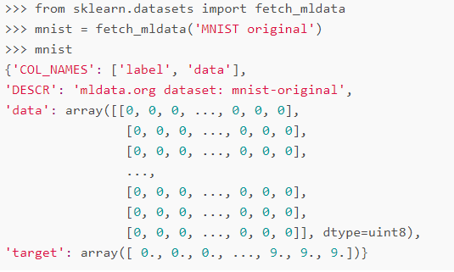
MNIST 数据集
MNIST dataset
MNIST 这个数据集，它有着 70000 张规格较小的手写数字图片，由美国的高中生和美国人口调查局的职员手写而成。这相当于机器学习当中的“Hello World”，人们无论什么时候提出一个新的分类算法，都想知道该算法在这个数据集上的表现如何。机器学习的初学者迟早也会处理 MNIST 这个数据集。
Scikit-Learn 提供了许多辅助函数，以便于下载流行的数据集。MNIST 是其中一个。下面的代码获取 MNIST

Slide 5
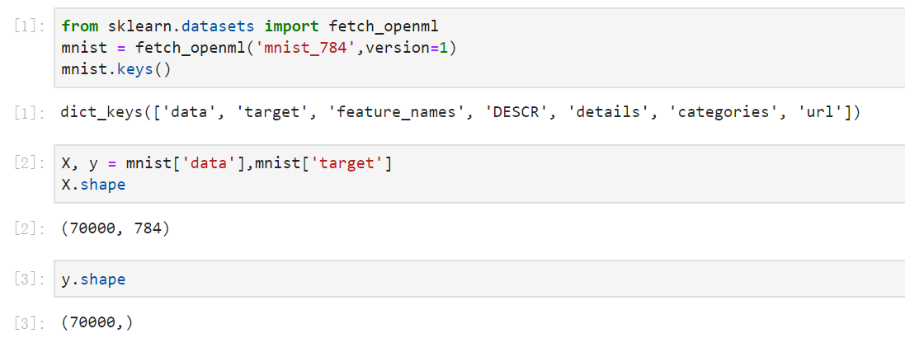
MNIST 数据集
MNIST dataset
一般而言，由 sklearn 加载的数据集有着相似的字典结构，这包括：
data键存放一个数组，数组的一行表示一个样例，一列表示一个特征。
DESCR键描述数据集。
target键存放一个标签数组。

Slide 6
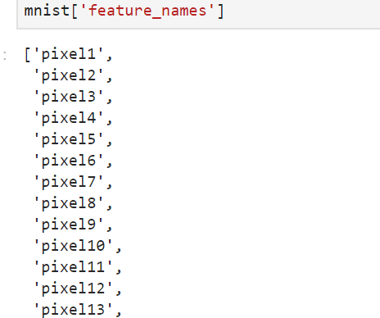
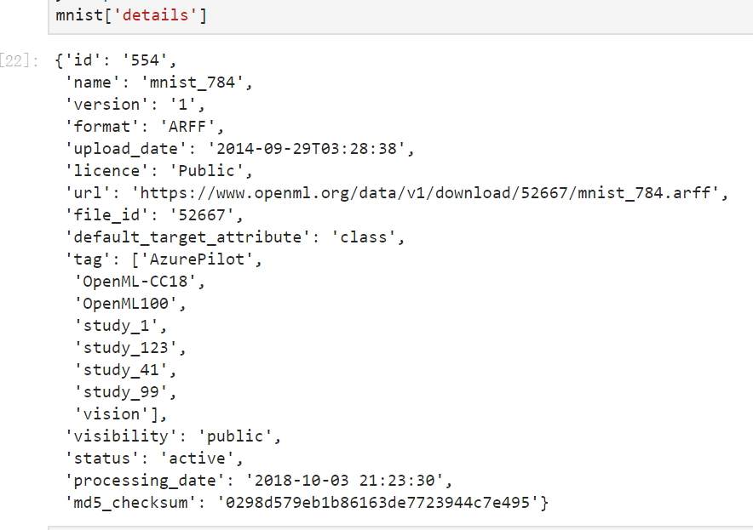

MNIST 数据集
MNIST dataset

Slide 7
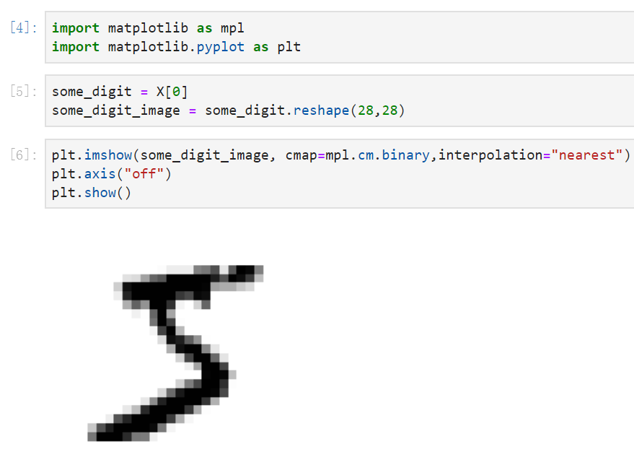
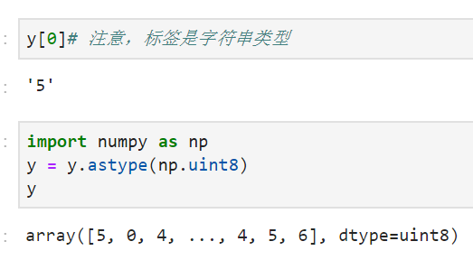
MNIST 数据集
MNIST dataset
MNIST 有 70000 张图片，每张图片有 784 个特征。这是因为每个图片都是28*28像素的，并且每个像素的值介于 0~255 之间。你只需要将某个实例的特征向量，reshape为28*28的数组，然后使用 Matplotlib 的imshow函数展示出来。
这看起来像个 5，实际上它的标签告诉我们：

Slide 8
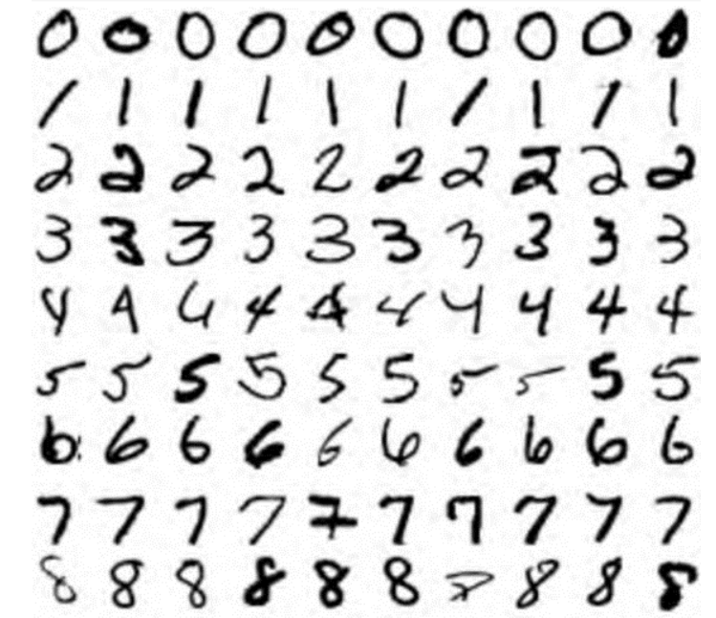
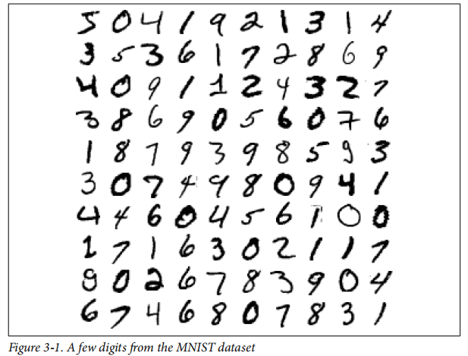
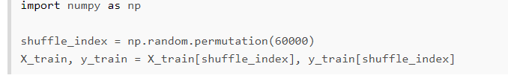
MNIST 数据集
MNIST dataset
应该先创建测试集，并且在验证数据之前先把测试集晾到一边。MNIST 数据集已经事先被分成了一个训练集（前 6000 张图片）和一个测试集（最后 10000 张图片）。让我们打乱训练集。这可以保证交叉验证的每一折都是相似（你不会期待某一折缺少某类数字）。而且，一些学习算法对训练样例的顺序敏感，当它们在一行当中得到许多相似的样例，这些算法将会表现得非常差。打乱数据集将保证这种情况不会发生。 （但像房价预测，就不用打乱数据）
Notes:
下面展示了一些来自 MNIST 数据集的图片。当你处理更加复杂的分类任务的时候，它会让你更有感觉。

Slide 9
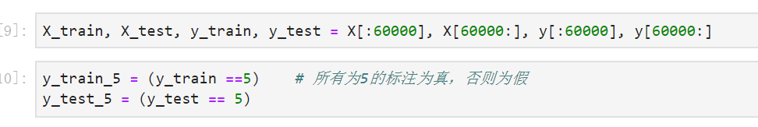
MNIST 数据集
MNIST dataset
训练一个二分类器
只尝试去识别一个数字，比如说，数字 5。这个“数字 5 检测器”就是一个二分类器，能够识别两类别，“是 5”和“非 5”。首先要标注标签：
用随机梯度下降分类器 SGD，是一个不错的开始。 Scikit-Learn中可以直接使用 SGDClassifier类。
Notes:
下面展示了一些来自 MNIST 数据集的图片。当你处理更加复杂的分类任务的时候，它会让你更有感觉。

Slide 10
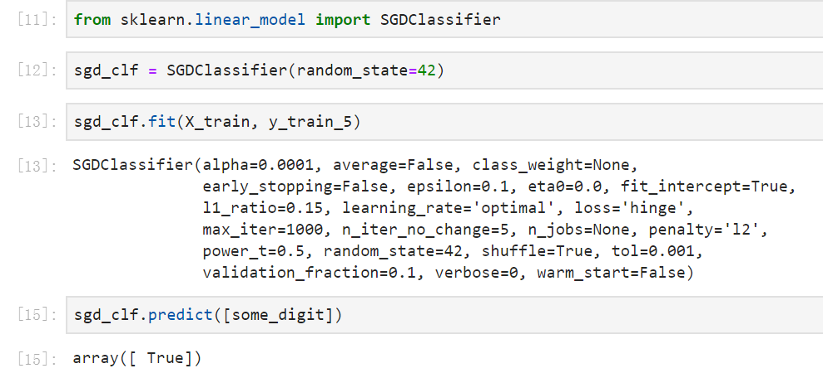
MNIST 数据集
MNIST dataset
训练一个二分类器
这个分类器有一个好处是能够高效地处理非常大的数据集。这部分原因在于SGD一次只处理一条数据，这也使得 SGD 适合在线学习（online learning）。我们在稍后会看到它。让我们创建一个SGDClassifier和在整个数据集上训练它：
Notes:
下面展示了一些来自 MNIST 数据集的图片。当你处理更加复杂的分类任务的时候，它会让你更有感觉。

Slide 11
02
Performance Measures
对性能的评估

Slide 12
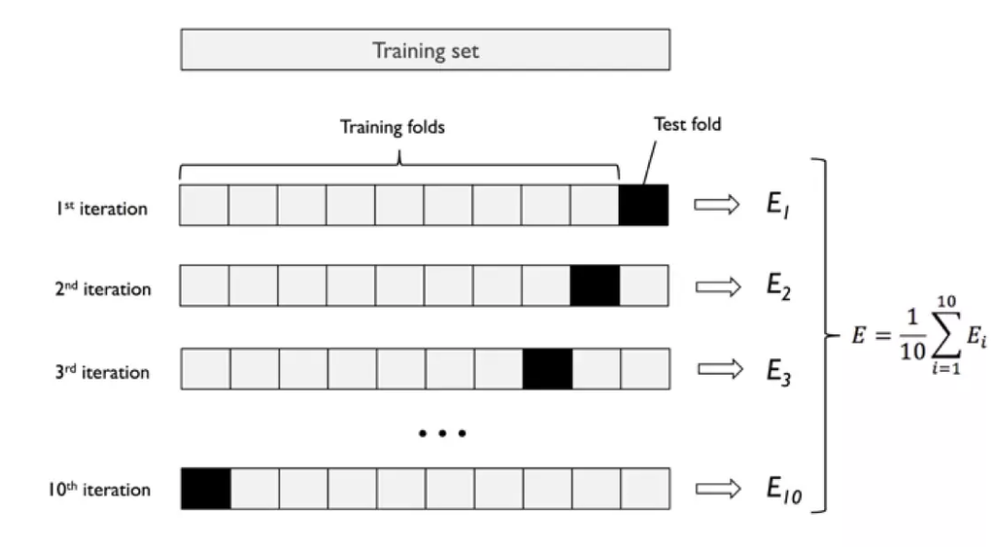
对性能的评估
Performance Measures
评估一个分类器，通常比评估一个回归器更加复杂。所以我们将会花大量的篇幅在这个话题上。
使用交叉验证测量准确性
交叉验证是什么？
Cross Validation是一种评估模型性能的重要方法，主要用于在多个模型中（不同种类模型或同一种类不同超参数组合）挑选出在当前问题场景下表现最优的模型（model selection）。cv主要分为以下两类：
● k折，K-fold
k折交叉验证是最基本的cv方法，具体方法为，将训练集随机等分为k份，取其中一份为验证集评估模型，其余k-1份为训练集训练模型，重复该步骤k次，每次都取一份不同的子集为验证集，最终得到k个不同的模型（不是对一个模型迭代k次）和k个评分，综合这k个模型的表现（平均得分或其他）评估模型在当前问题中的优劣。
k值的选取很有讲究，k越大，在训练集上的Bias就会越小，但训练集越大会导致Variance越大，同时花费的时间越长，所以选取适当大小的k很重要，经验值（empirical value）是k=10。
Notes:
12

Slide 13
对性能的评估
Performance Measures
使用交叉验证测量准确性
●留一法，Leave one out（LOO）
留一法每次在训练集的N个样本中选一个不同的样本作为验证集，其余样本为训练集，训练得到N-1个不同的模型。LOOCV是特殊的K-fold，当K=N时，二者相同。
在交叉验证过程中，相较于函数cross_val_score()或者其他相似函数所提供的功能，有时候你会想要控制更多步骤，而不是单单 只要一个结果。这种情况下，你可以实现你自己版本的交叉验证。事实上它相当简单。以下代码粗略地做了和cross_val_score()相同的事情，并且输出相同的结果。
Notes:
13

Slide 14
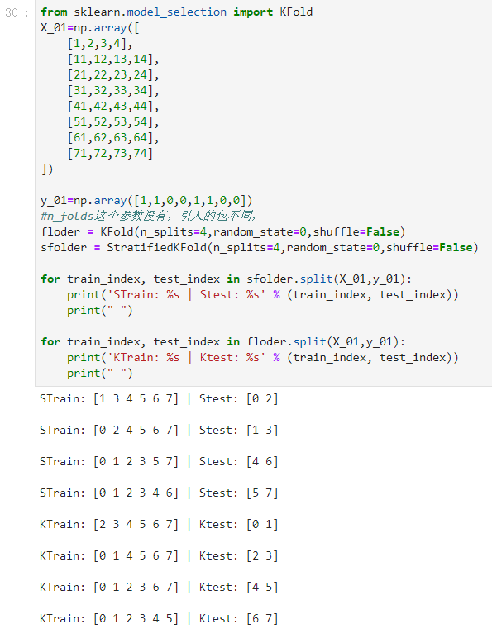
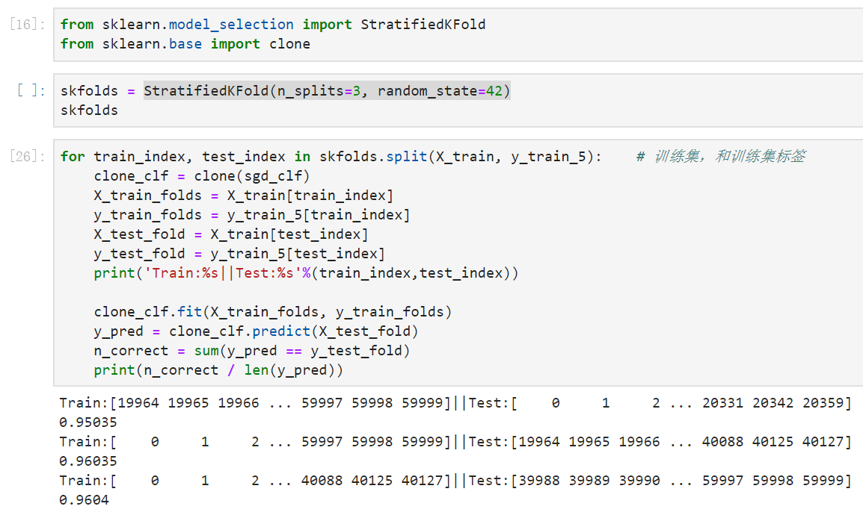
对性能的评估
Performance Measures
使用交叉验证测量准确性
我们看到，笔者在cv的时候使用了之前在全量训练集上训练过的模型作为了cv的初始模型clone_clf = clone(sgd_clf)。 StratifiedKFold类实现了分层采样（详见第二章的解释），生成的折（fold）包含了各类相应比例的样例。
Notes:
个人觉得这里有点问题，从多方查到的资料来看，初始模型是不能预先训练的，至多传入超参数组合。
14

Slide 15
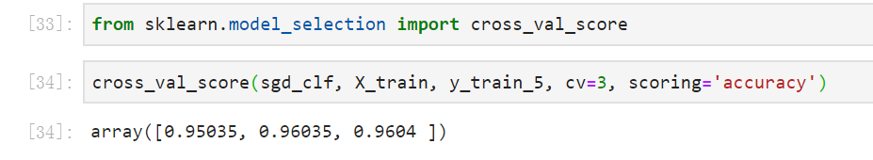
对性能的评估
Performance Measures
使用交叉验证测量准确性
在每一次迭代，上述代码生成分类器的一个克隆版本，在训练折（training folds）的克隆版本上进行训，在测试折（test folds）上进行预测。然后它计算出被正确预测的数目和输出正确预测的比例。
但有人查多方资料，说初始模型是不能预先训练的，最多传入超参组合。
使用cross_val_score()函数来评估SGDClassifier模型，同时使用 K 折交叉验证，此处让k=3。记住：K 折交叉验证意味着把训练集分成 K 折（此处 3 折），然后使用一个模型对其中一折进行预测，对其他折进行训练。
Notes:
个人觉得这里有点问题，从多方查到的资料来看，初始模型是不能预先训练的，至多传入超参数组合。
15

Slide 16
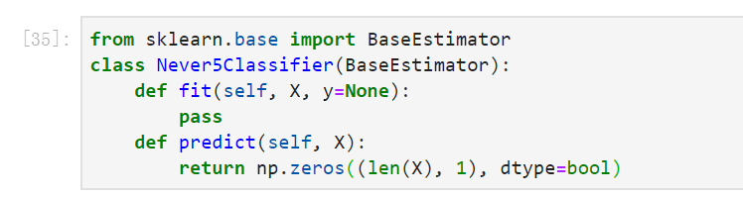
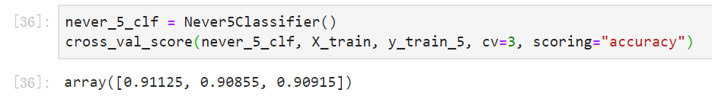
对性能的评估
Performance Measures
使用交叉验证测量准确性
哇！在交叉验证上有大于 95% 的精度（accuracy）？这看起来很令人吃惊。先别高兴，让我们来看一个非常笨的分类器去分类，看看其在“非 5”这个类上的表现
这证明了为什么精度通常来说不是一个好的性能度量指标，特别是当你处理有偏差的数据集，比方说其中一些类比其他类频繁得多。
Notes:
没错，这个笨的分类器也有 90% 的精度。这是因为只有 10% 的图片是数字 5，所以你总是猜测某张图片不是 5，你也会有90%的可能性是对的。
16

Slide 17
对性能的评估
Performance Measures
使用交叉验证测量准确性
哇！在交叉验证上有大于 95% 的精度（accuracy）？这看起来很令人吃惊。先别高兴，让我们来看一个非常笨的分类器去分类，看看其在“非 5”这个类上的表现
这证明了为什么精度通常来说不是一个好的性能度量指标，特别是当你处理有偏差的数据集，比方说其中一些类比其他类频繁得多。
Notes:
没错，这个笨的分类器也有 90% 的精度。这是因为只有 10% 的图片是数字 5，所以你总是猜测某张图片不是 5，你也会有90%的可能性是对的。
17

Slide 18
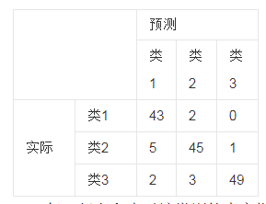
对性能的评估
Performance Measures
混淆矩阵
混淆矩阵的每一列代表了预测类别，每一列的总数表示预测为该类别的数据的数目；每一行代表了数据的真实归属类别，每一行的数据总数表示该类别的数据实例的数目。每一列中的数值表示真实数据被预测为该类的数目：如有150个样本数据，预测为1,2,3类各为50个。分类结束后得到的混淆矩阵为：如下图，第一行第一列中的43表示有43个实际归属第一类的实例被预测为第一类，同理，第一行第二列的2表示有2个实际归属为第一类的实例被错误预测为第二类。
Notes:
没错，这个笨的分类器也有 90% 的精度。这是因为只有 10% 的图片是数字 5，所以你总是猜测某张图片不是 5，你也会有90%的可能性是对的。
18

Slide 19
对性能的评估
Performance Measures
混淆矩阵
为了计算混淆矩阵，首先你需要有一系列的预测值，这样才能将预测值与真实值做比较。你或许想在测试集上做预测。但是我们现在先不碰它。（PS：只有当你处于项目的尾声，当你准备上线一个分类器的时候，你才应该使用测试集）。相反，你应该使用cross_val_predict()函数
就像 cross_val_score()，cross_val_predict()也使用 K 折交叉验证。它不是返回一个评估分数，而是返回基于每一个测试折做出的一个预测值。这意味着，对于每一个训练集的样例，你得到一个干净的预测（“干净”是说一个模型在训练过程当中没有用到测试集的数据）。
现在使用 confusion_matrix()函数，你将会得到一个混淆矩阵。传递目标类(y_train_5)和预测类（y_train_pred）给它。
Notes:
没错，这个笨的分类器也有 90% 的精度。这是因为只有 10% 的图片是数字 5，所以你总是猜测某张图片不是 5，你也会有90%的可能性是对的。
19

Slide 20
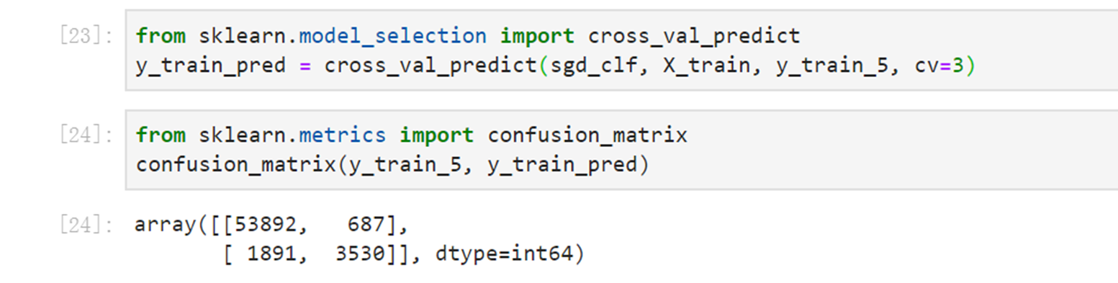
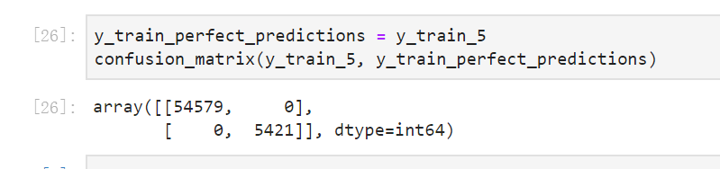
对性能的评估
Performance Measures
混淆矩阵
混淆矩阵中的每一行表示一个实际的类, 而每一列表示一个预测的类。该矩阵的第一行认为“非 5”（反例）中的 53892 张被正确归类为 “非 5”（他们被称为真反例，true negatives）, 而其余 687被错误归类为"是 5" （假正例，false positives）。第二行认为“是 5” （正例）中的 1891 被错误地归类为“非 5”（假反例，false negatives），其余 3530正确分类为 “是 5”类（真正例，true positives）。一个完美的分类器将只有真反例和真正例，所以混淆矩阵的非零值仅在其主对角线（左上至右下）。
Notes:
没错，这个笨的分类器也有 90% 的精度。这是因为只有 10% 的图片是数字 5，所以你总是猜测某张图片不是 5，你也会有90%的可能性是对的。
20

Slide 21
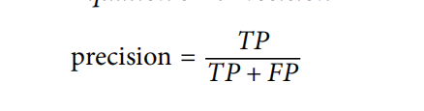

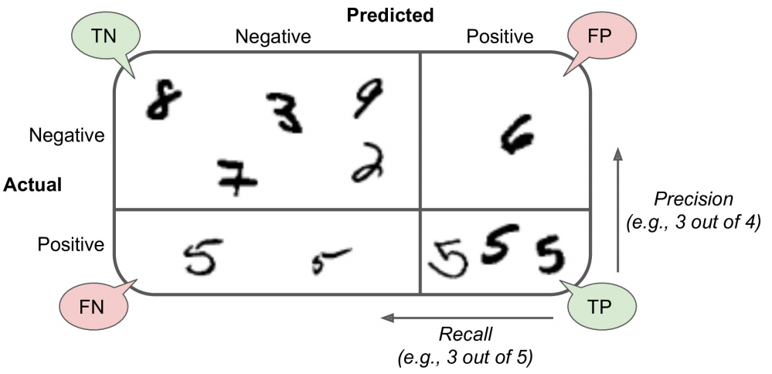
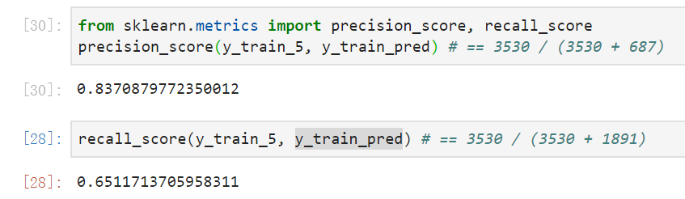
对性能的评估
Performance Measures
混淆矩阵可以提供很多信息。有时候你会想要更加简明的指标。一个有趣的指标是正例预测的精度，也叫做分类器的准确率。
其中 TP 是真正例的数目，FP 是假正例的数目。FN 是假反例的数目。
准确率一般会伴随另一个指标一起使用，这个指标叫做召回率（recall），也叫做敏感度（sensitivity）或者真正例率（true positive rate， TPR）。这是正例被分类器正确探测出的比率。
Notes:
没错，这个笨的分类器也有 90% 的精度。这是因为只有 10% 的图片是数字 5，所以你总是猜测某张图片不是 5，你也会有90%的可能性是对的。
21

Slide 22
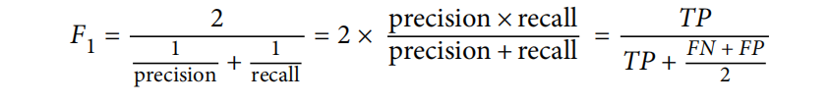
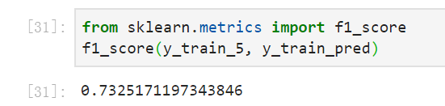
对性能的评估
Performance Measures
通常结合准确率和召回率会更加方便，这个指标叫做“F1 值”，特别是当你需要一个简单的方法去比较两个分类器的优劣的时候。F1 值是准确率和召回率的调和平均。
普通的平均值平等地看待所有的值，而调和平均会给小的值更大的权重。所以，要想分类器得到一个高的 F1 值，需要召回率和准确率同时高。
Notes:
没错，这个笨的分类器也有 90% 的精度。这是因为只有 10% 的图片是数字 5，所以你总是猜测某张图片不是 5，你也会有90%的可能性是对的。
22

Slide 23
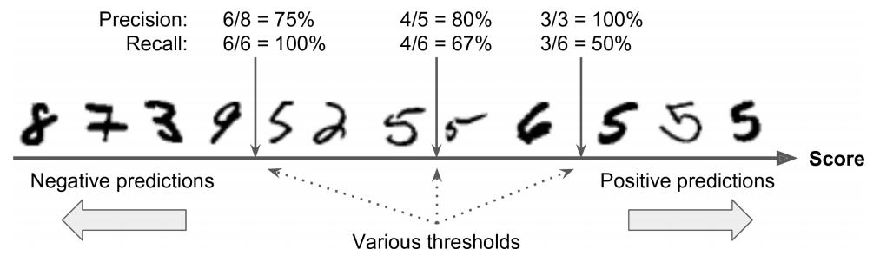
对性能的评估
Performance Measures
准确率/召回率之间的折衷（权衡）
显示了几个数字从左边的最低分数排到右边的最高分。假设决策阈值位于中间的箭头（介于两个 5 之间）：将发现4个真正例（数字 5）和一个假正例（数字 6）在该阈值的右侧。因此,使用该阈值,准确率为 80%（4/5）。但实际有 6 个数字 5，分类器只检测 4 个, 所以召回是 67% （4/6）。现在，如果你 提高阈值（移动到右侧的箭头），假正例（数字 6）成为一个真反例，从而提高准确率（在这种情况下高达 100%），但一个真正例 变成假反例，召回率降低到 50%。相反，降低阈值可提高召回率、降低准确率。
Notes:
没错，这个笨的分类器也有 90% 的精度。这是因为只有 10% 的图片是数字 5，所以你总是猜测某张图片不是 5，你也会有90%的可能性是对的。
23

Slide 24
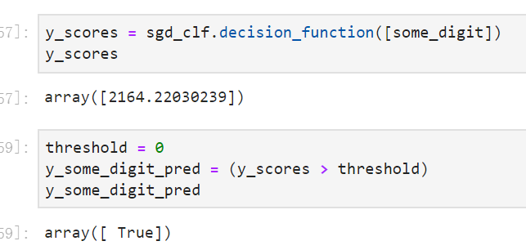
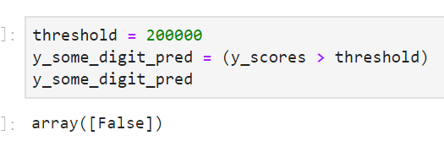
对性能的评估
Performance Measures
准确率/召回率之间的折衷（权衡）
Scikit-Learn 不让你直接设置阈值，但是它给你提供了设置决策分数的方法，这个决策分数可以用来产生预测。它不是调用分类器的predict()方法，而是调用decision_function()方法。这个方法返回每一个样例的分数值，然后基于这个分数值，使用你想要的任何阈值做出预测。
这证明了提高阈值会降调召回率。这个图片实际就是数字 5，当阈值等于 0 的时候，分类器可以探测到这是一个 5，当阈值提高到 20000 的时候，分类器将不能探测到这是数字 5。
Notes:
没错，这个笨的分类器也有 90% 的精度。这是因为只有 10% 的图片是数字 5，所以你总是猜测某张图片不是 5，你也会有90%的可能性是对的。
24

Slide 25
对性能的评估
Performance Measures
准确率/召回率之间的折衷（权衡）
Scikit-Learn 不让你直接设置阈值，但是它给你提供了设置决策分数的方法，这个决策分数可以用来产生预测。它不是调用分类器的predict()方法，而是调用decision_function()方法。这个方法返回每一个样例的分数值，然后基于这个分数值，使用你想要的任何阈值做出预测。
这证明了提高阈值会降调召回率。这个图片实际就是数字 5，当阈值等于 0 的时候，分类器可以探测到这是一个 5，当阈值提高到 20000 的时候，分类器将不能探测到这是数字 5。
Notes:
没错，这个笨的分类器也有 90% 的精度。这是因为只有 10% 的图片是数字 5，所以你总是猜测某张图片不是 5，你也会有90%的可能性是对的。
25

Slide 26
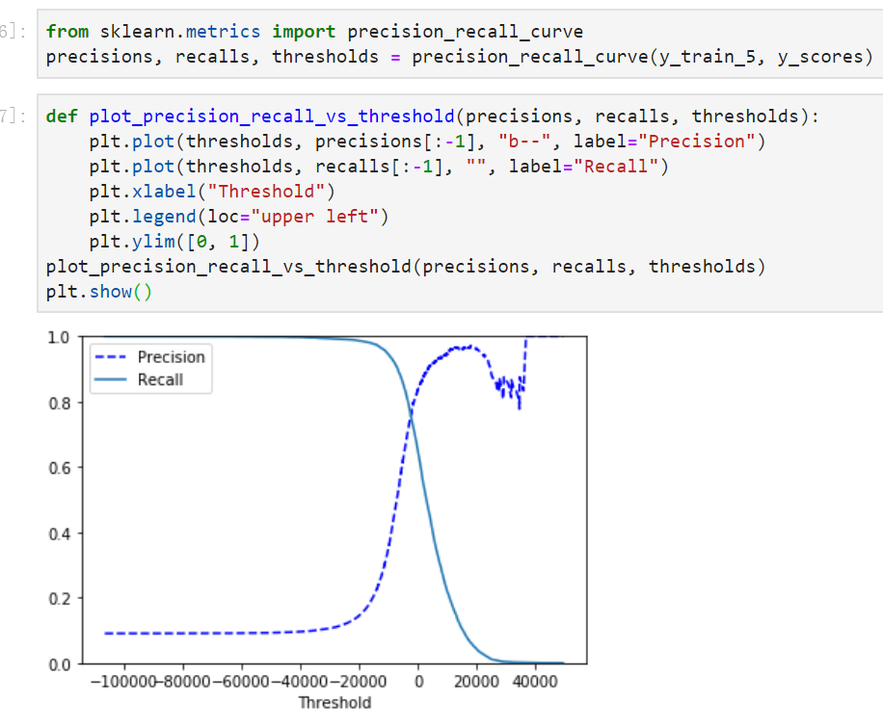
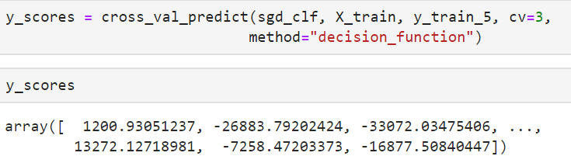
对性能的评估
Performance Measures
准确率/召回率之间的折衷（权衡）
那么问题来了，应该使用哪个阈值呢？首先，你需要再次使用cross_val_predict()得到每一个样例的分数值，但是这一次指定返回一个决策分数，而不是预测值。
现在有了这些分数值。对于任何可能的阈值，使用precision_recall_curve(),你都可以计算准确率和召回率:
Notes:
没错，这个笨的分类器也有 90% 的精度。这是因为只有 10% 的图片是数字 5，所以你总是猜测某张图片不是 5，你也会有90%的可能性是对的。
26

Slide 27
对性能的评估
Performance Measures
准确率/召回率之间的折衷（权衡）
你也许会好奇为什么准确率曲线比召回率曲线更加起伏不平。原因是准确率有时候会降低，尽管当你提高阈值的时候，通常来说准确率会随之提高。回头看图 ，留意当你从中间箭头开始然后向右移动一个数字会发生什么： 准确率会由 4/5（80%）降到 3/4（75%）。另一方面，当阈值提高时候，召回率只会降低。这也就说明了为什么召回率的曲线更加平滑。
这证明了提高阈值会降调召回率。这个图片实际就是数字 5，当阈值等于 0 的时候，分类器可以探测到这是一个 5，当阈值提高到 20000 的时候，分类器将不能探测到这是数字 5。
Notes:
没错，这个笨的分类器也有 90% 的精度。这是因为只有 10% 的图片是数字 5，所以你总是猜测某张图片不是 5，你也会有90%的可能性是对的。
27

Slide 28
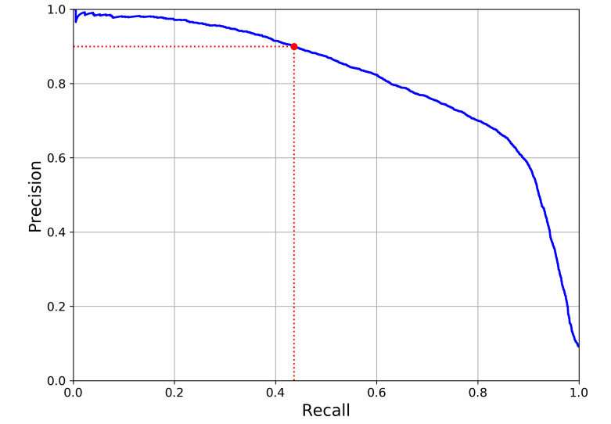
对性能的评估
Performance Measures
准确率/召回率之间的折衷（权衡）
另一个选出好的准确率/召回率折衷的方法是直接画出准确率对召回率的曲线。可以看到，在召回率在 80% 左右的时候，准确率急剧下降。你可能会想选择在急剧下降之前选择出一个准确率/召回率折衷点。比如说，在召回率 60% 左右的点。当然，这取决于你的项目需求。
Notes:
没错，这个笨的分类器也有 90% 的精度。这是因为只有 10% 的图片是数字 5，所以你总是猜测某张图片不是 5，你也会有90%的可能性是对的。
28

Slide 29
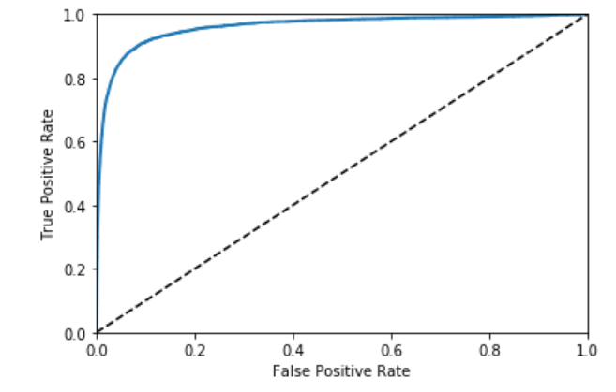
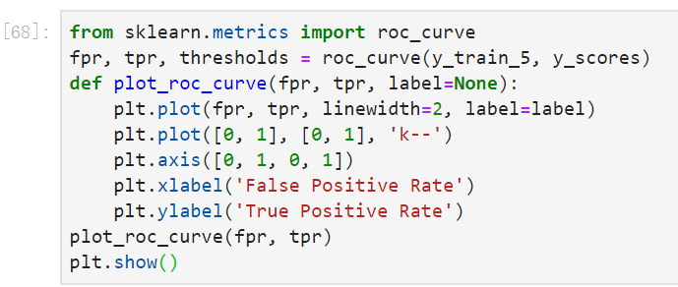
对性能的评估
Performance Measures
ROC曲线
ROC曲线是另一个二分类器常用的工具。它非常类似与准确率/召回率曲线，但不是画出准确率对召回率的曲线，ROC 曲线是真正例率（true positive rate，另一个名字叫做召回率）对假反例率（false positive rate, FPR）的曲线。FPR 是反例被错误分成正例的比率。它等于 1 减去真反例率（true negative rate， TNR）。TNR是反例被正确分类的比率。TNR也叫做特异性。所以 ROC 曲线画出召回率对（1 减特异性）的曲线。
FPR = FP / (FP + TN)
Notes:
没错，这个笨的分类器也有 90% 的精度。这是因为只有 10% 的图片是数字 5，所以你总是猜测某张图片不是 5，你也会有90%的可能性是对的。
29

Slide 30
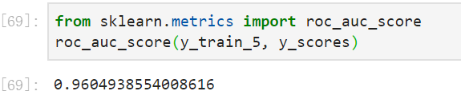
对性能的评估
Performance Measures
ROC曲线
这里同样存在折衷的问题：召回率（TPR）越高，分类器就会产生越多的假正例（FPR）。图中的点线是一个完全随机的分类器生成的 ROC 曲线；一个好的分类器的 ROC 曲线应该尽可能远离这条线（即向左上角方向靠拢）。
一个比较分类器之间优劣的方法是：测量ROC曲线下的面积（AUC）。一个完美的分类器的 ROC AUC 等于 1，而一个纯随机分类器的 ROC AUC 等于 0.5。
因为 ROC 曲线跟准确率/召回率曲线（或者叫 PR）很类似，你或许会好奇如何决定使用哪一个曲线呢？一个笨拙的规则是，当正例很少，或者当你关注假正例多于假反例的时候，优先使用 PR 曲线。其他情况使用 ROC 曲线。举例子，回顾前面的 ROC 曲线和 ROC AUC 数值，你或许人为这个分类器很棒。但是这几乎全是因为只有少数正例（“是 5”），而大部分是反例（“非 5”）。相反，PR 曲线清楚显示出这个分类器还有很大的改善空间（PR 曲线应该尽可能地靠近右上角）。
Notes:
没错，这个笨的分类器也有 90% 的精度。这是因为只有 10% 的图片是数字 5，所以你总是猜测某张图片不是 5，你也会有90%的可能性是对的。
30

Slide 31
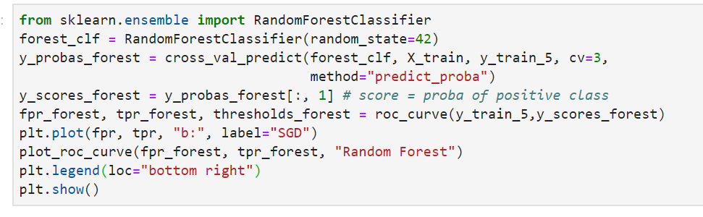
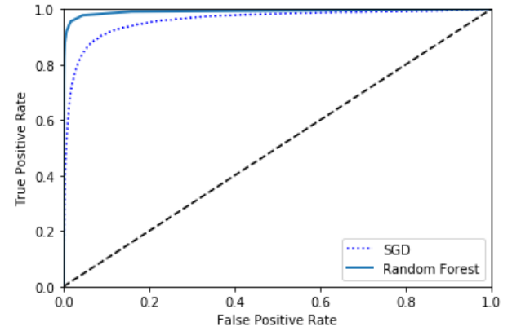
对性能的评估
Performance Measures
ROC曲线
让我们训练一个RandomForestClassifier，然后拿它的的ROC曲线和ROC AUC数值去跟SGDClassifier的比较。首先你需要得到训练集每个样例的数值。但是由于随机森林分类器的工作方式，RandomForestClassifier不提供decision_function()方法。相反，它提供了predict_proba()方法。Skikit-Learn分类器通常二者中的一个。predict_proba()方法返回一个数组，数组的每一行代表一个样例，每一列代表一个类。数组当中的值的意思是：给定一个样例属于给定类的概率。比如，70%的概率这幅图是数字 5。
如你所见，RandomForestClassifier的 ROC 曲线比SGDClassifier的好得多：它更靠近左上角。所以，它的 ROC AUC 也会更大。
Notes:
没错，这个笨的分类器也有 90% 的精度。这是因为只有 10% 的图片是数字 5，所以你总是猜测某张图片不是 5，你也会有90%的可能性是对的。
31

Slide 32
03
Multiclass classification
多类分类
与误差分析

Slide 33

多类分类
Multiclass classification
多类分类
二分类器只能区分两个类，而多类分类器（也被叫做多项式分类器）可以区分多于两个类。比如随机森林分类器或者朴素贝叶斯分类器可以直接处理多类分类问题。比如 SVM 分类器或者线性分类器则是严格的二分类器。然后，有许多策略可以让你用二分类器去执行多类分类。
举例子，创建一个可以将图片分成 10 类（从 0 到 9）的系统的一个方法是：训练10个二分类器，每一个对应一个数字（探测器 0，探测器 1，探测器 2，以此类推）。然后当你想对某张图片进行分类的时候，让每一个分类器对这个图片进行分类，选出决策分数最高的那个分类器。这叫做“一对所有”（OvA）策略（也被叫做“一对其他”）。
另一个策略是对每一对数字都训练一个二分类器：一个分类器用来处理数字 0 和数字 1，一个用来处理数字 0 和数字 2，一个用来处理数字 1 和 2，以此类推。这叫做“一对一”（OvO）策略。如果有 N 个类。你需要训练N*(N-1)/2个分类器。对于 MNIST 问题，需要训练 45 个二分类器！当你想对一张图片进行分类，你必须将这张图片跑在全部45个二分类器上。然后看哪个类胜出。OvO 策略的主要有点是：每个分类器只需要在训练集的部分数据上面进行训练。这部分数据是它所需要区分的那两个类对应的数据。
Notes:
没错，这个笨的分类器也有 90% 的精度。这是因为只有 10% 的图片是数字 5，所以你总是猜测某张图片不是 5，你也会有90%的可能性是对的。
33

Slide 34
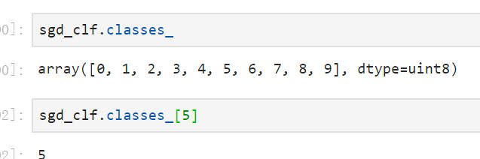
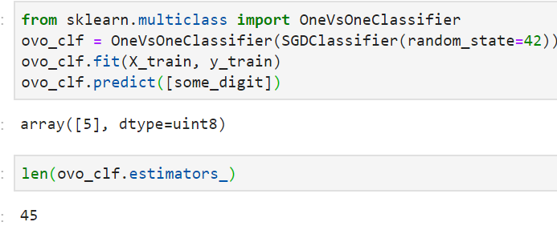
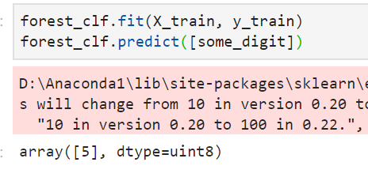
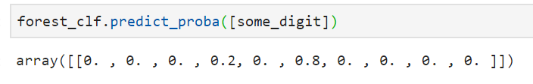
多类分类
Multiclass classification
多类分类
一个分类器被训练好了之后，它会保存目标类别列表到它的属性classes_ 中去，按照值排序。在本例子当中，在classes_ 数组当中的每个类的索引方便地匹配了类本身，比如，索引为 5 的类恰好是类别 5 本身。但通常不会这么幸运。
如果你想强制 Scikit-Learn 使用 OvO 策略或者 OvA 策略，你可以使用OneVsOneClassifier类或者OneVsRestClassifier类。创建一个样例，传递一个二分类器给它的构造函数。举例子，下面的代码会创建一个多类分类器，使用 OvO 策略，基于SGDClassifier。
Notes:
没错，这个笨的分类器也有 90% 的精度。这是因为只有 10% 的图片是数字 5，所以你总是猜测某张图片不是 5，你也会有90%的可能性是对的。
34

Slide 35
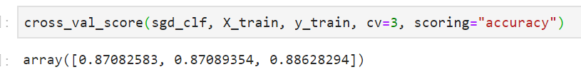
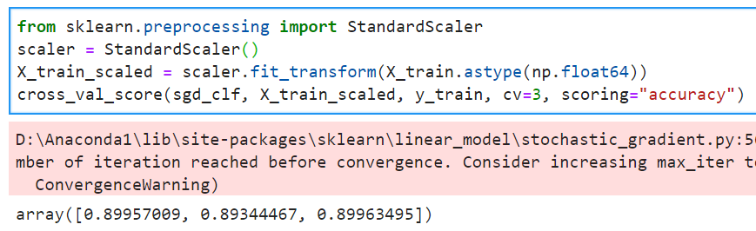
多类分类
Multiclass classification
多类分类
当然你想评估这些分类器。像平常一样，要使用交叉验证。让我们用cross_val_score()来评估SGDClassifier的精度。
在所有测试折（test fold）上，它有 84% 的精度。如果你是用一个随机的分类器，你将会得到 10% 的正确率。所以这不是一个坏的分数，但是你可以做的更好。举例子，简单将输入正则化，将会提高精度到 接近90% 。
Notes:
没错，这个笨的分类器也有 90% 的精度。这是因为只有 10% 的图片是数字 5，所以你总是猜测某张图片不是 5，你也会有90%的可能性是对的。
35

Slide 36
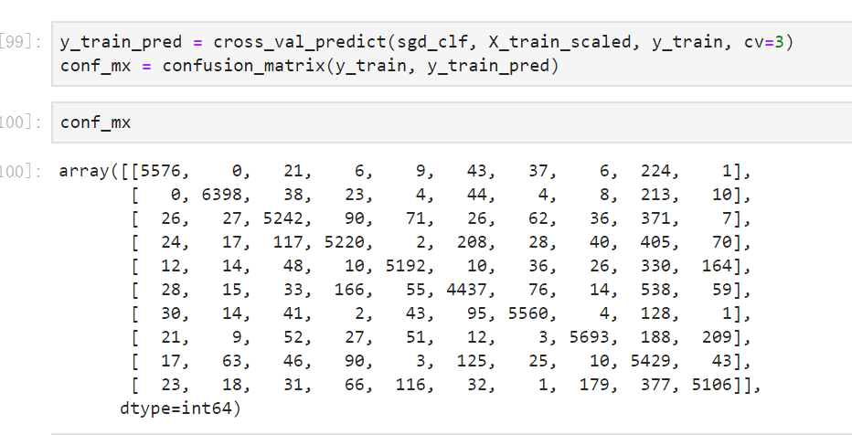
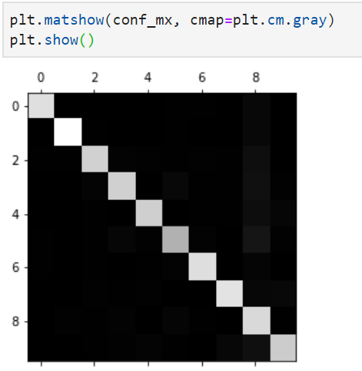
误差分析
Multiclass classification
误差分析
我们假设你已经找到一个不错的模型，你试图找到方法去改善它。一个方式是分析模型产生的误差的类型。
首先，你可以检查混淆矩阵。你需要使用cross_val_predict()做出预测，然后调用confusion_matrix()函数。
这个混淆矩阵看起来相当好，因为大多数的图片在主对角线上。在主对角线上意味着被分类正确。数字 5 对应的格子看起来比其他数字要暗淡许多。这可能是数据集当中数字 5 的图片比较少，又或者是分类器对于数字 5 的表现不如其他数字那么好。
Notes:
没错，这个笨的分类器也有 90% 的精度。这是因为只有 10% 的图片是数字 5，所以你总是猜测某张图片不是 5，你也会有90%的可能性是对的。
36

Slide 37
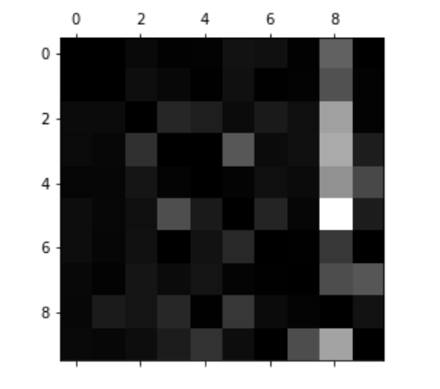
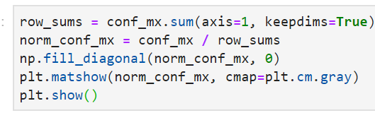
误差分析
Multiclass classification
误差分析
让我们关注仅包含误差数据的图像呈现。首先你需要将混淆矩阵的每一个值除以相应类别的图片的总数目。这样子，你可以比较错误率，而不是绝对的错误数（这对大的类别不公平）。
现在你可以清楚看出分类器制造出来的各类误差。其中：行代表实际类别，列代表预测的类别。第 8、9 列相当亮，这告诉你许多图片被误分成数字 8 或者数字 9。相似的，第 8、9 行也相当亮，告诉你数字 8、数字 9 经常被误以为是其他数字。相反，一些行相当黑，比如第一行：这意味着大部分的数字 1 被正确分类（一些被误分类为数字 8 ）。留意到误差图不是严格对称的。举例子，比起将数字 8 误分类为数字 5 的数量，有更多的数字 5 被误分类为数字 8。
Notes:
没错，这个笨的分类器也有 90% 的精度。这是因为只有 10% 的图片是数字 5，所以你总是猜测某张图片不是 5，你也会有90%的可能性是对的。
37

Slide 38
04
多标签分类
与多输出分类

Slide 39
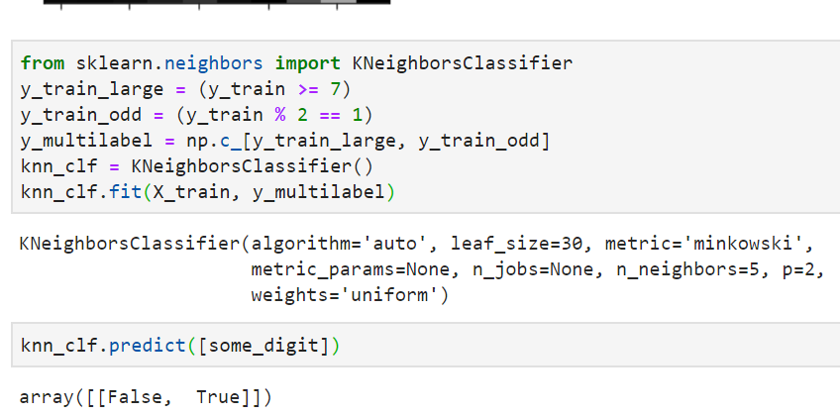
多标签分类
Multiclass classification
多标签分类
有些情况下，你也许想让你的分类器给一个样例输出多个类别。比如识别ABC三个人，输入AC，则输出[1,0,1]。
这段代码创造了一个y_multilabel数组，里面包含两个目标标签。第一个标签指出这个数字是否为大数字（7，8 或者 9），第二个标签指出这个数字是否是奇数。接下来几行代码会创建一个KNeighborsClassifier样例（它支持多标签分类，但不是所有分类器都可以），然后我们使用多目标数组来训练它。现在你可以生成一个预测，然后它输出两个标签：
这里假设所有标签有着同等的重要性，但可能不是这样。特别是，如果你的 A 的照片比 B 或者 C更多的时候，也许你想让分类器在 A的照片上具有更大的权重。一个简单的选项是：给每一个标签的权重等于它的支持度（比如，那个标签的样例的数目）。为了做到这点，简单地在上面代码中设置average="weighted"。
Notes:
左边两个5*5的块将数字识别为 3，右边的将数字识别为 5。一些被分类器错误分类的数字（比如左下角和右上角的块）是书写地相当差，甚至让人类分类都会觉得很困难（比如第 8 行第 1 列的数字 5，看起来非常像数字 3 ）。但是，大部分被误分类的数字，在我们看来都是显而易见的错误。很难明白为什么分类器会分错。原因是我们使用的简单的SGDClassifier，这是一个线性模型。它所做的全部工作就是分配一个类权重给每一个像素，然后当它看到一张新的图片，它就将加权的像素强度相加，每个类得到一个新的值。所以，因为 3 和 5 只有一小部分的像素有差异，这个模型很容易混淆它们。
39

Slide 40
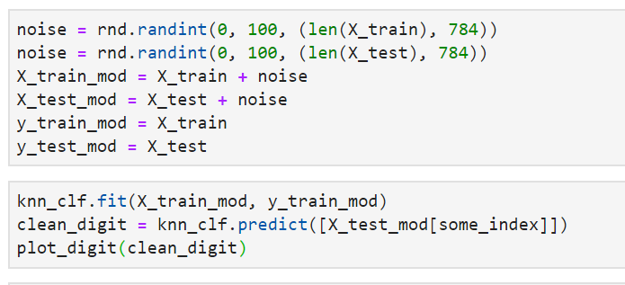
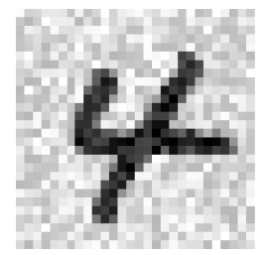

多输出分类
Multiclass classification
多输出分类
最后一种分类任务被叫做“多输出-多类分类”（或者简称为多输出分类）。它是多标签分类的简单泛化，在这里每一个标签可以是多类别的（比如说，它可以有多于两个可能值）。我们将一张混有噪音的图片作为输入，期待它输出一张干净的数字图片，用一个像素强度的数组表示，就像 MNIST 图片那样。注意到这个分类器的输出是多标签的（一个像素一个标签）和每个标签可以有多个值（像素强度取值范围从 0 到 255）。所以它是一个多输出分类系统的例子。
看起来足够接近目标图片。应该知道如何选择好的量度标准，挑选出合适的准确率/召回率的折衷方案，比较分类器，更概括地说，就是为不同的任务建立起好的分类系统。
Notes:
左边两个5*5的块将数字识别为 3，右边的将数字识别为 5。一些被分类器错误分类的数字（比如左下角和右上角的块）是书写地相当差，甚至让人类分类都会觉得很困难（比如第 8 行第 1 列的数字 5，看起来非常像数字 3 ）。但是，大部分被误分类的数字，在我们看来都是显而易见的错误。很难明白为什么分类器会分错。原因是我们使用的简单的SGDClassifier，这是一个线性模型。它所做的全部工作就是分配一个类权重给每一个像素，然后当它看到一张新的图片，它就将加权的像素强度相加，每个类得到一个新的值。所以，因为 3 和 5 只有一小部分的像素有差异，这个模型很容易混淆它们。
40

Slide 41
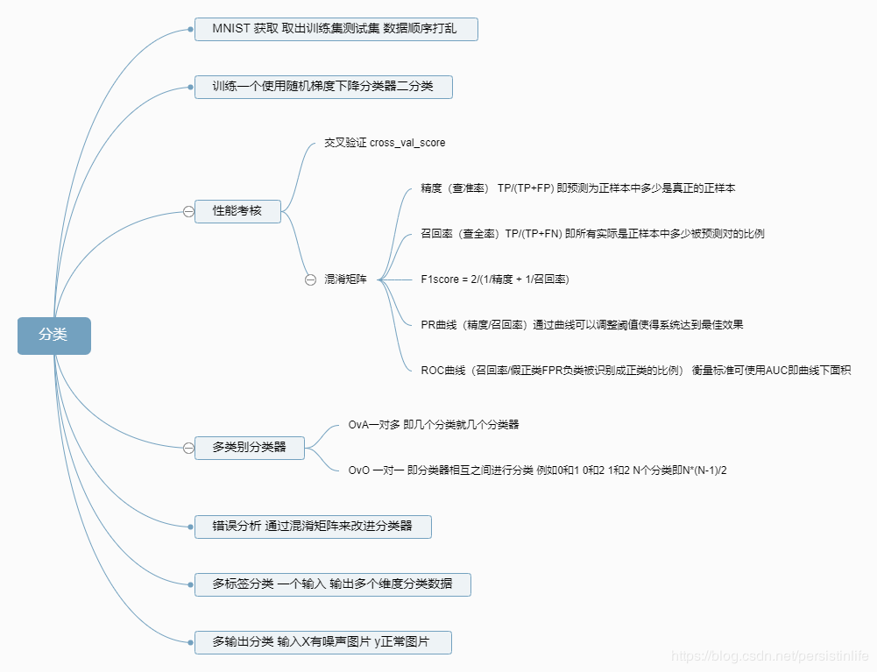


不可以在以下情况使用
用于任何形式的在线付费下载。
收集整理我们发布的免费资源后，刻录光碟销售。
PPT模板下载：www.1ppt.com/moban/ 行业PPT模板：www.1ppt.com/hangye/
节日PPT模板：www.1ppt.com/jieri/ PPT素材下载：www.1ppt.com/sucai/
PPT背景图片：www.1ppt.com/beijing/ PPT图表下载：www.1ppt.com/tubiao/
优秀PPT下载：www.1ppt.com/xiazai/ PPT教程： www.1ppt.com/powerpoint/
Word教程： www.1ppt.com/word/ Excel教程： www.1ppt.com/excel/
资料下载： www.1ppt.com/ziliao/ PPT课件下载：www.1ppt.com/kejian/
范文下载： www.1ppt.com/fanwen/ 试卷下载： www.1ppt.com/shiti/
教案下载： www.1ppt.com/jiaoan/ PPT论坛： www.1ppt.cn

Slide 42
2019
感谢聆听，批评指导
THANK YOU TO LISTEN TO CRITICISM GUIDANCE

